Slide 1
Intro til Kubernetes

Slide 2

Agenda
Kjapp intro til kurset
Hva er Kubernetes?
Del 1: Spinne opp en enkel pod
A brief overview
Base pieces
Let’s play, kubectl
An example using configuration files

Slide 3
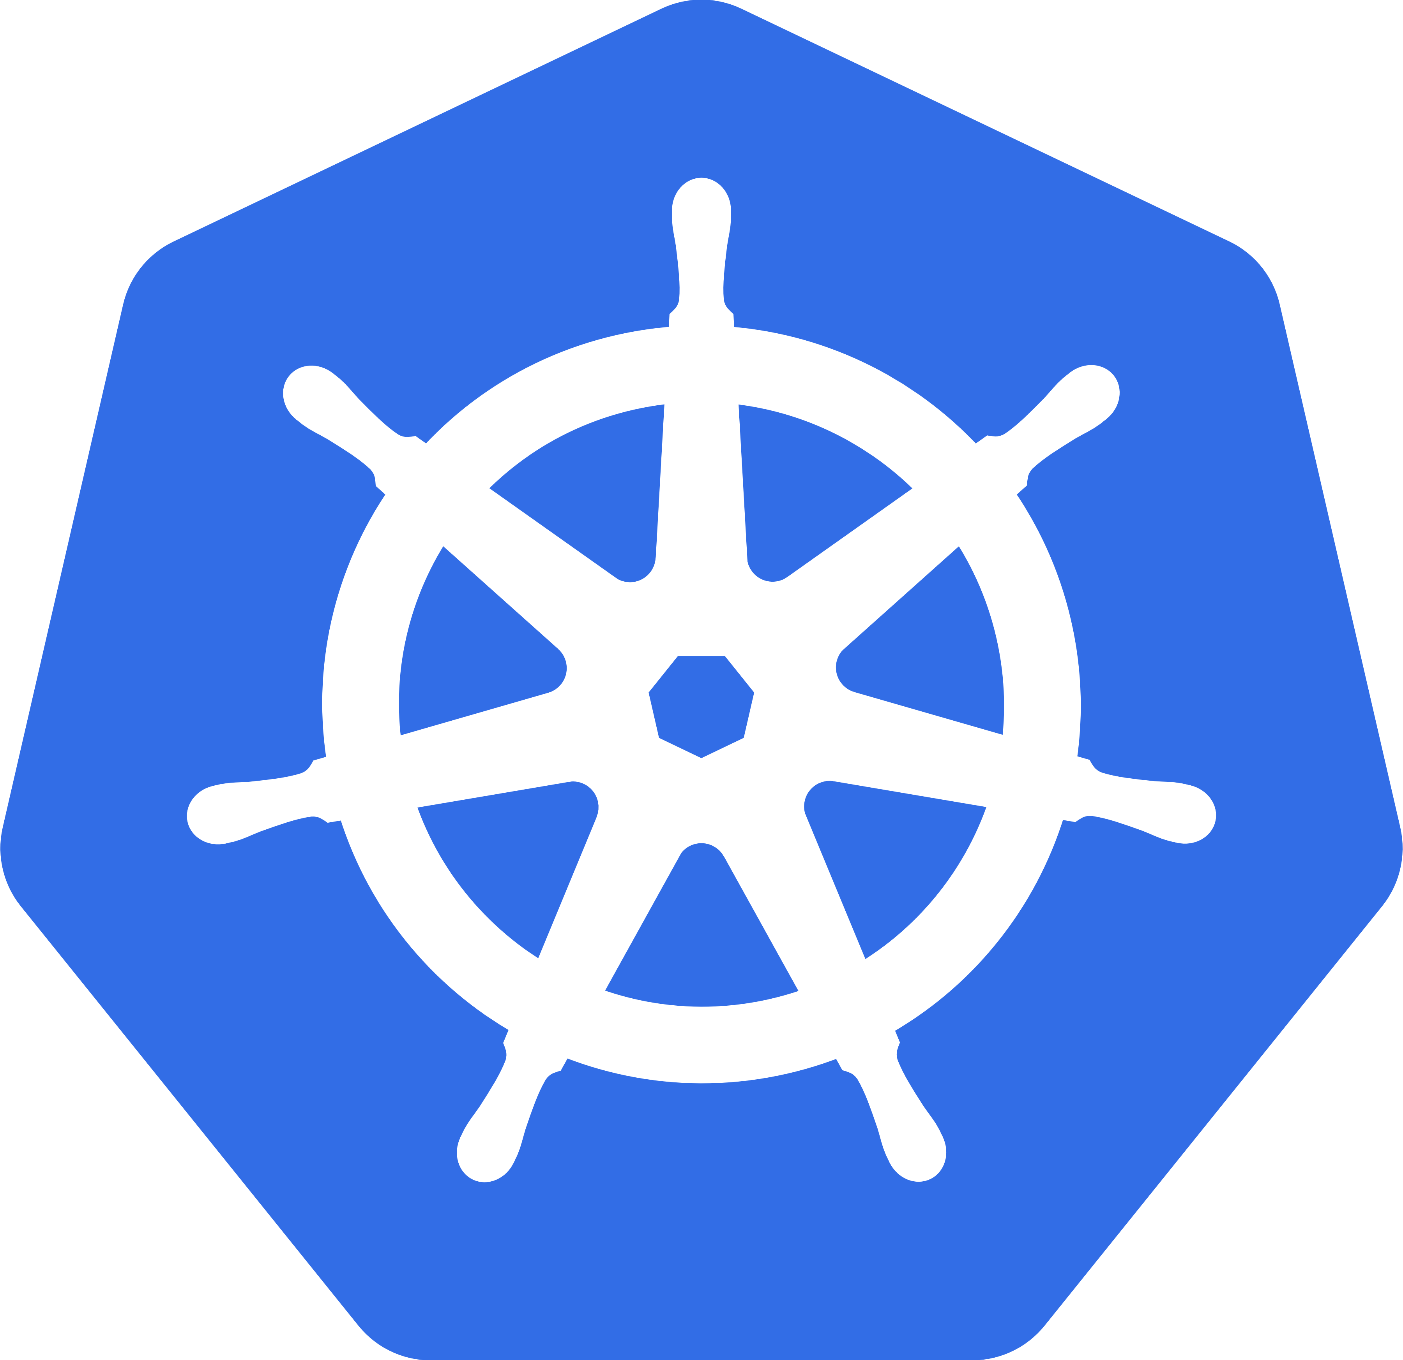
Hva er kubernetes?
Lar oss automatisere deployments, skalering, drifting av software
Tilbydes av flere store leverandører
Azure – AKS (Azure Kubernetes Service)
AWS – EKS (Amazon Elastic Kubernetes Service)
GCP – GKE (Google Kubernetes Enginge)
Mange flere, IBM, Oracle, RedHat, Wmware
Kubernetes blob

Slide 4
Kubernetes sales pitch
Høy nivå
Fleksibilitet
“Self-maintaining”
En utvikler trenger ikke å vite hvordan Kubernetes fungerer til minste detalj for å kunne lage en deployment.
Kan være alt fra en deployment miljø for et utviklerteam.
Til storskala IT platform, hvor egne “drifter-team” sitter å governer, clustret.
Drøssevis med add-ons, og svært stort community.
Lar oss spinne opp og teste lokalt!
Har innebygde mekanismer for å kunne holde applikasjoner i live.
Lar oss benytte rollout oppdateringer ut av boksen
Blir endel maitenance for selve clusteret ol. (Mindre med KaaS)

Slide 5
Del 1 – Git started

Slide 6
Sett i gang
Oppgaver finnes på GitHub: https://github.com/varianter/k8s-101
Klon, se README og gjør del 0

Slide 7
1.1 – Start en Pod
Løs oppgave 1.1 fra repoet

Slide 8
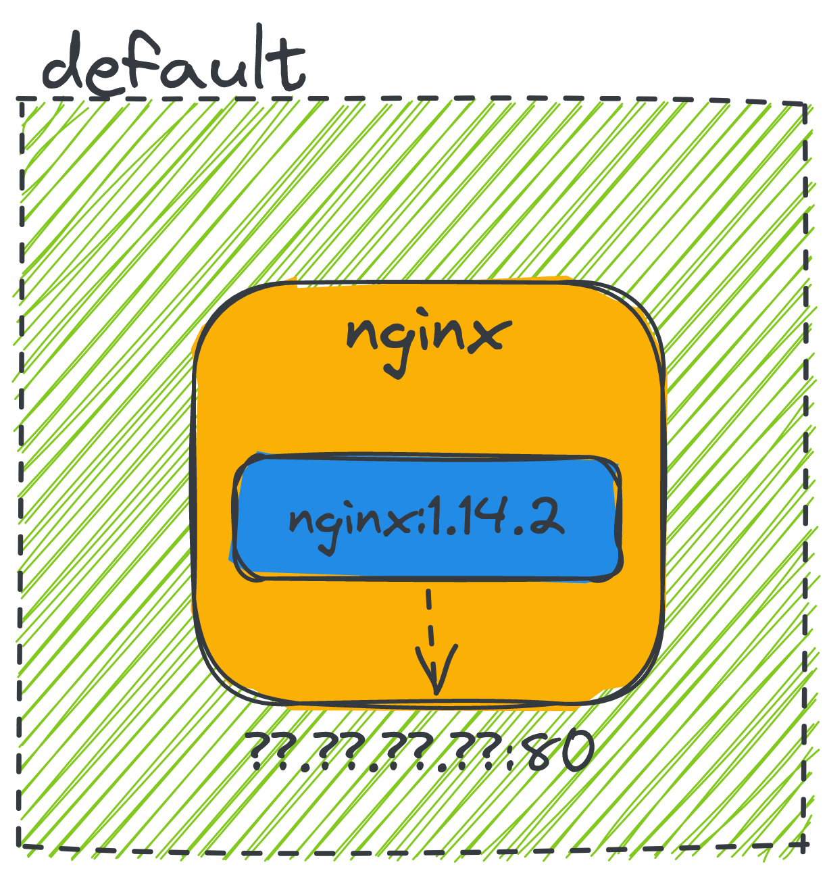
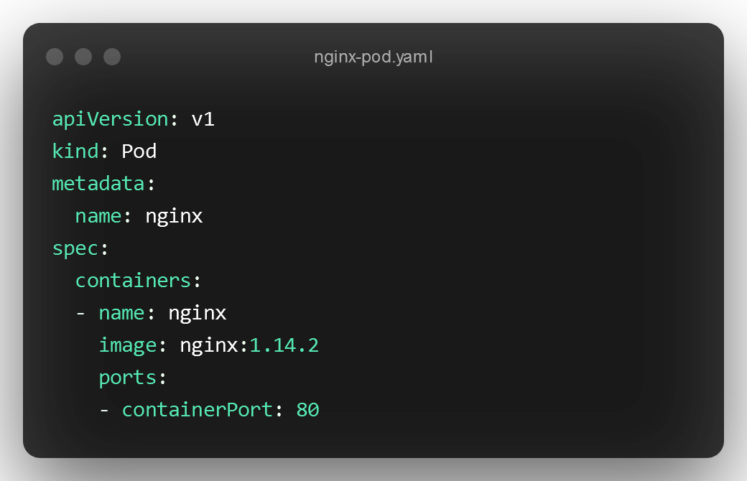
Config
Ingenting sier Kubernetes bedre enn litt yaml
Notes:
MERK: YAML inneholder hva vi skal ha, ikke hvordan det skal lages

Slide 9
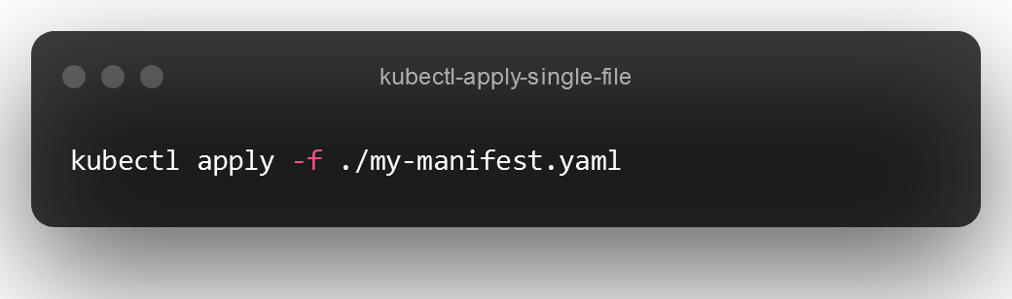
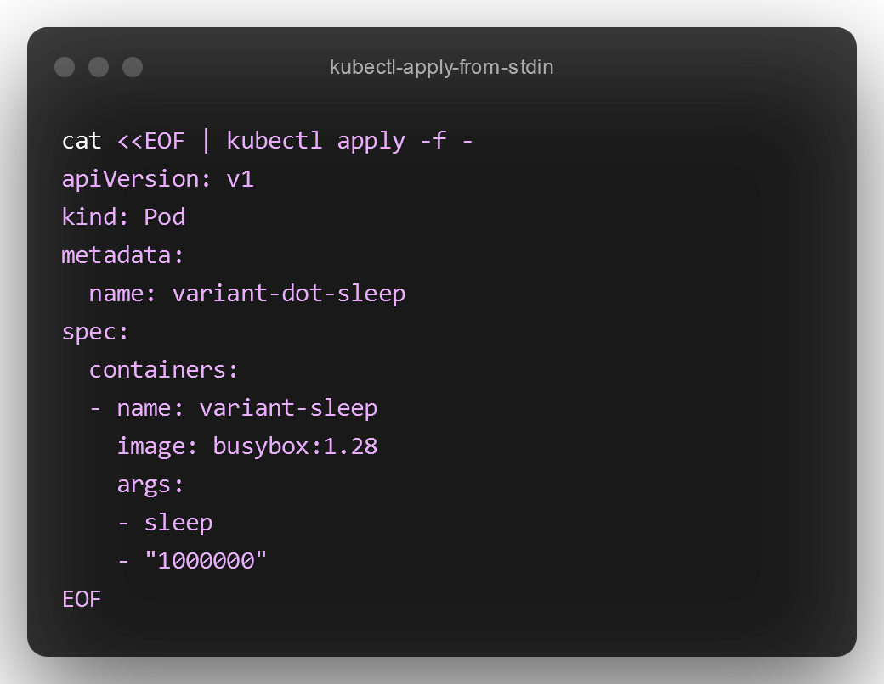
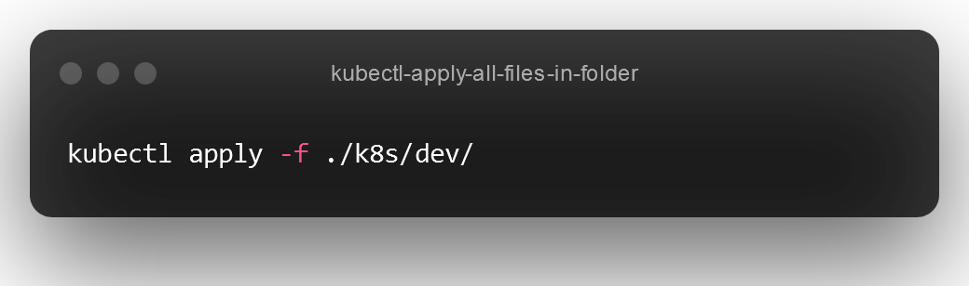
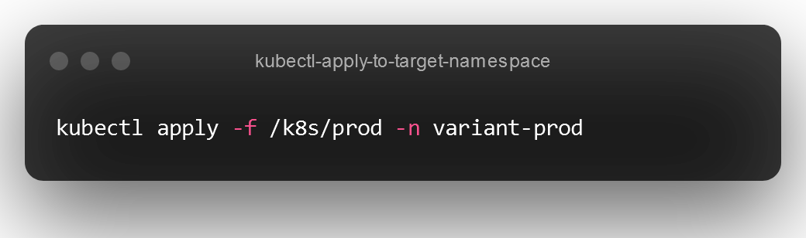
Apply

Slide 10
1.2 – Debug og kommandoer

Slide 11
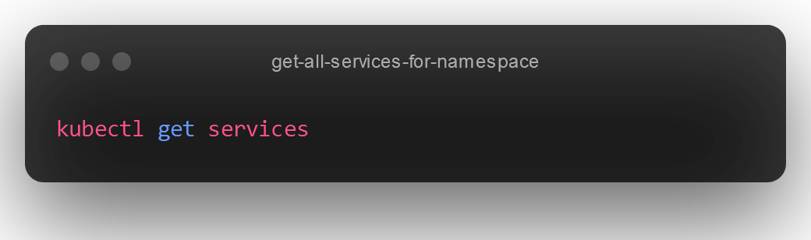
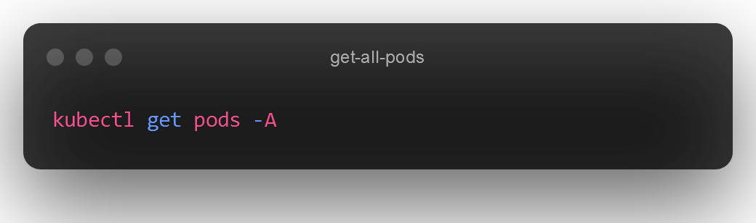
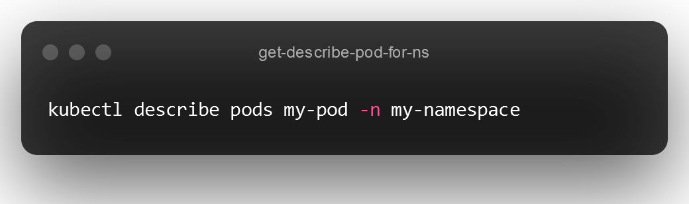
Get info

Slide 12
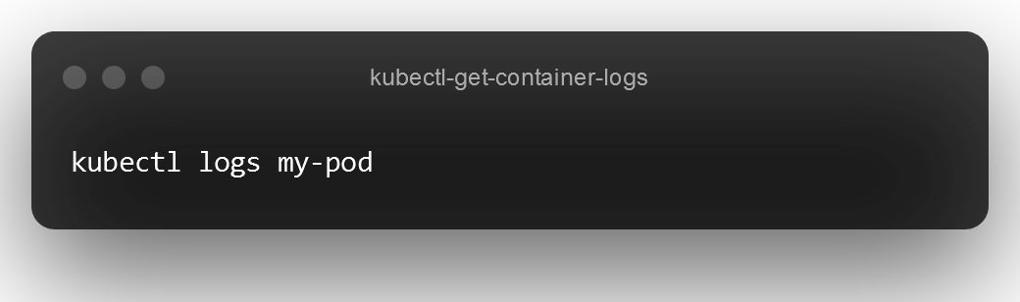
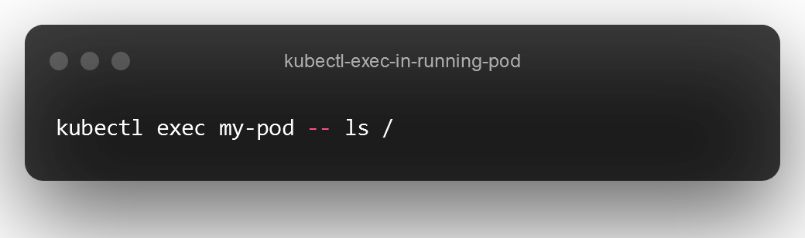
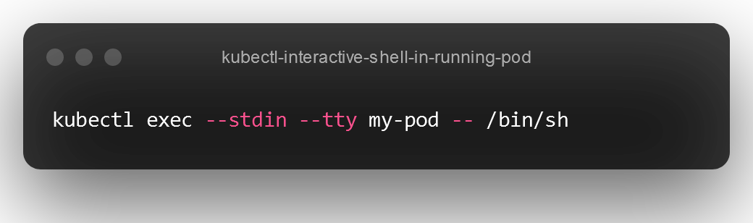
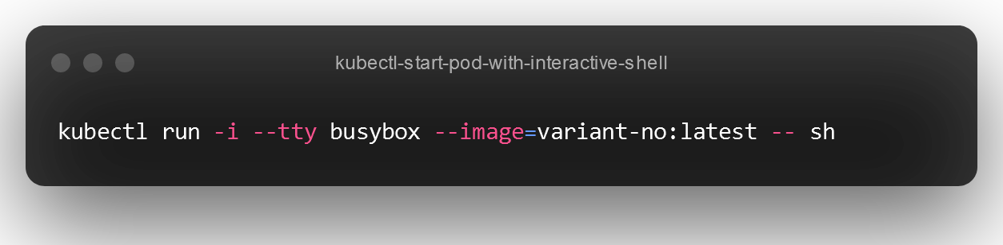
Debug

Slide 13
1.3 - Litt teori
(Og en kjapp opprydning etterpå)
Notes:
Nå skal vi se litt på hvordan kubernetes tar våre kommandoer og YAML-filer og gjør om til kjørende containere

Slide 14
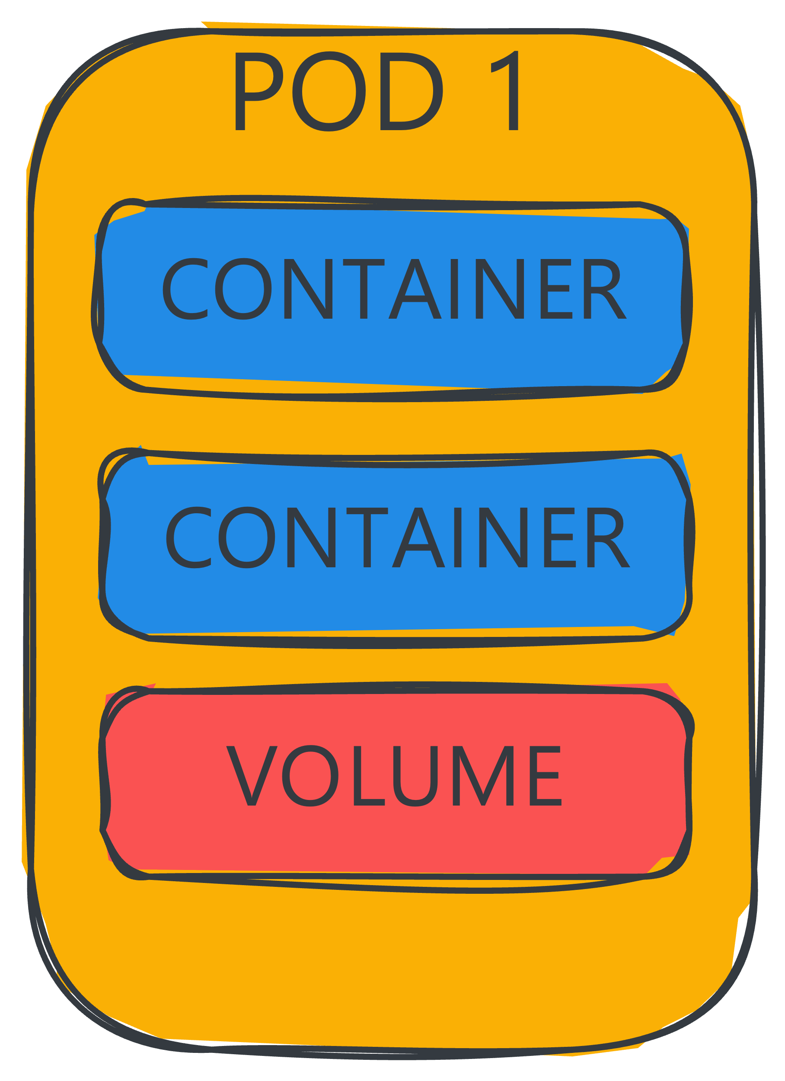
Pods
‘kubectl run’ spinner opp én pod med én container
Minste enheten I k8s
Alle containere inne i en pod deler samme ressurser, som
Volum (fil-lagring)
IP-adresse
Helst én hovedcontainer (appen din) og eventuelle hjelpere som logger
IKKE som databaser!
Notes:
Pod er de minste delene vi kontrollerer i Kubernetes. Består av én hovedcontainer og eventuelle støttecontainere som loggere. Støttecontainere skal styrke hovedcontaineren, og ikke være en standalone greie.
HUSK! PODS deler nettverk og fil-lagring. Om du bundler flere ’apper’ i en pod mister du skalerbarhet, og lager krasj i filer og porter.

Slide 15
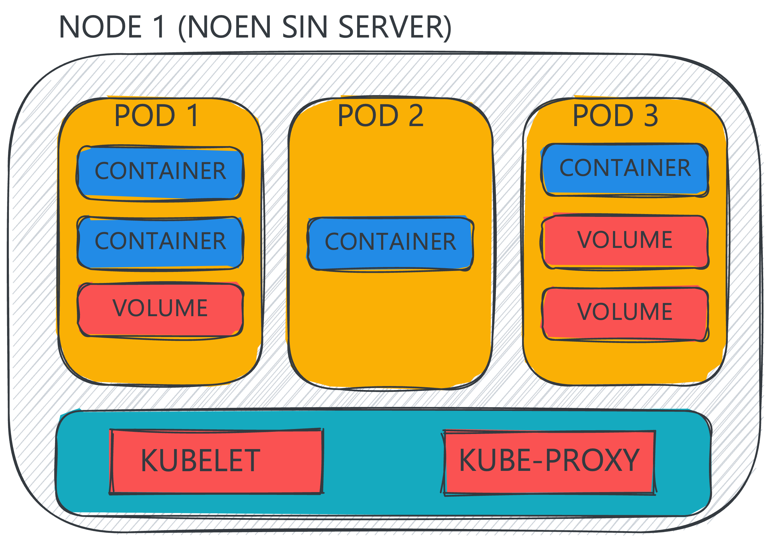
Nodes
aka. Drifterne sitt problem.
kubectl get node
En virtuell eller fysisk maskin.
Kubelet, kube-proxy, container-runtime
Definert ressurskapasitet
Notes:
Pods kjører i ulike noder.
Kubernetes vil automatisk velge en node utifra tilgjengelige ressurser og eventuelt innmeldte ressurser i poden.
Du trenger egentlig ikke å bry deg om nodes. Kubernetes gir alle pods egne IP-adresser og har intern DNS som lar deg bruke pods på tvers av ulike noder læll

Slide 16
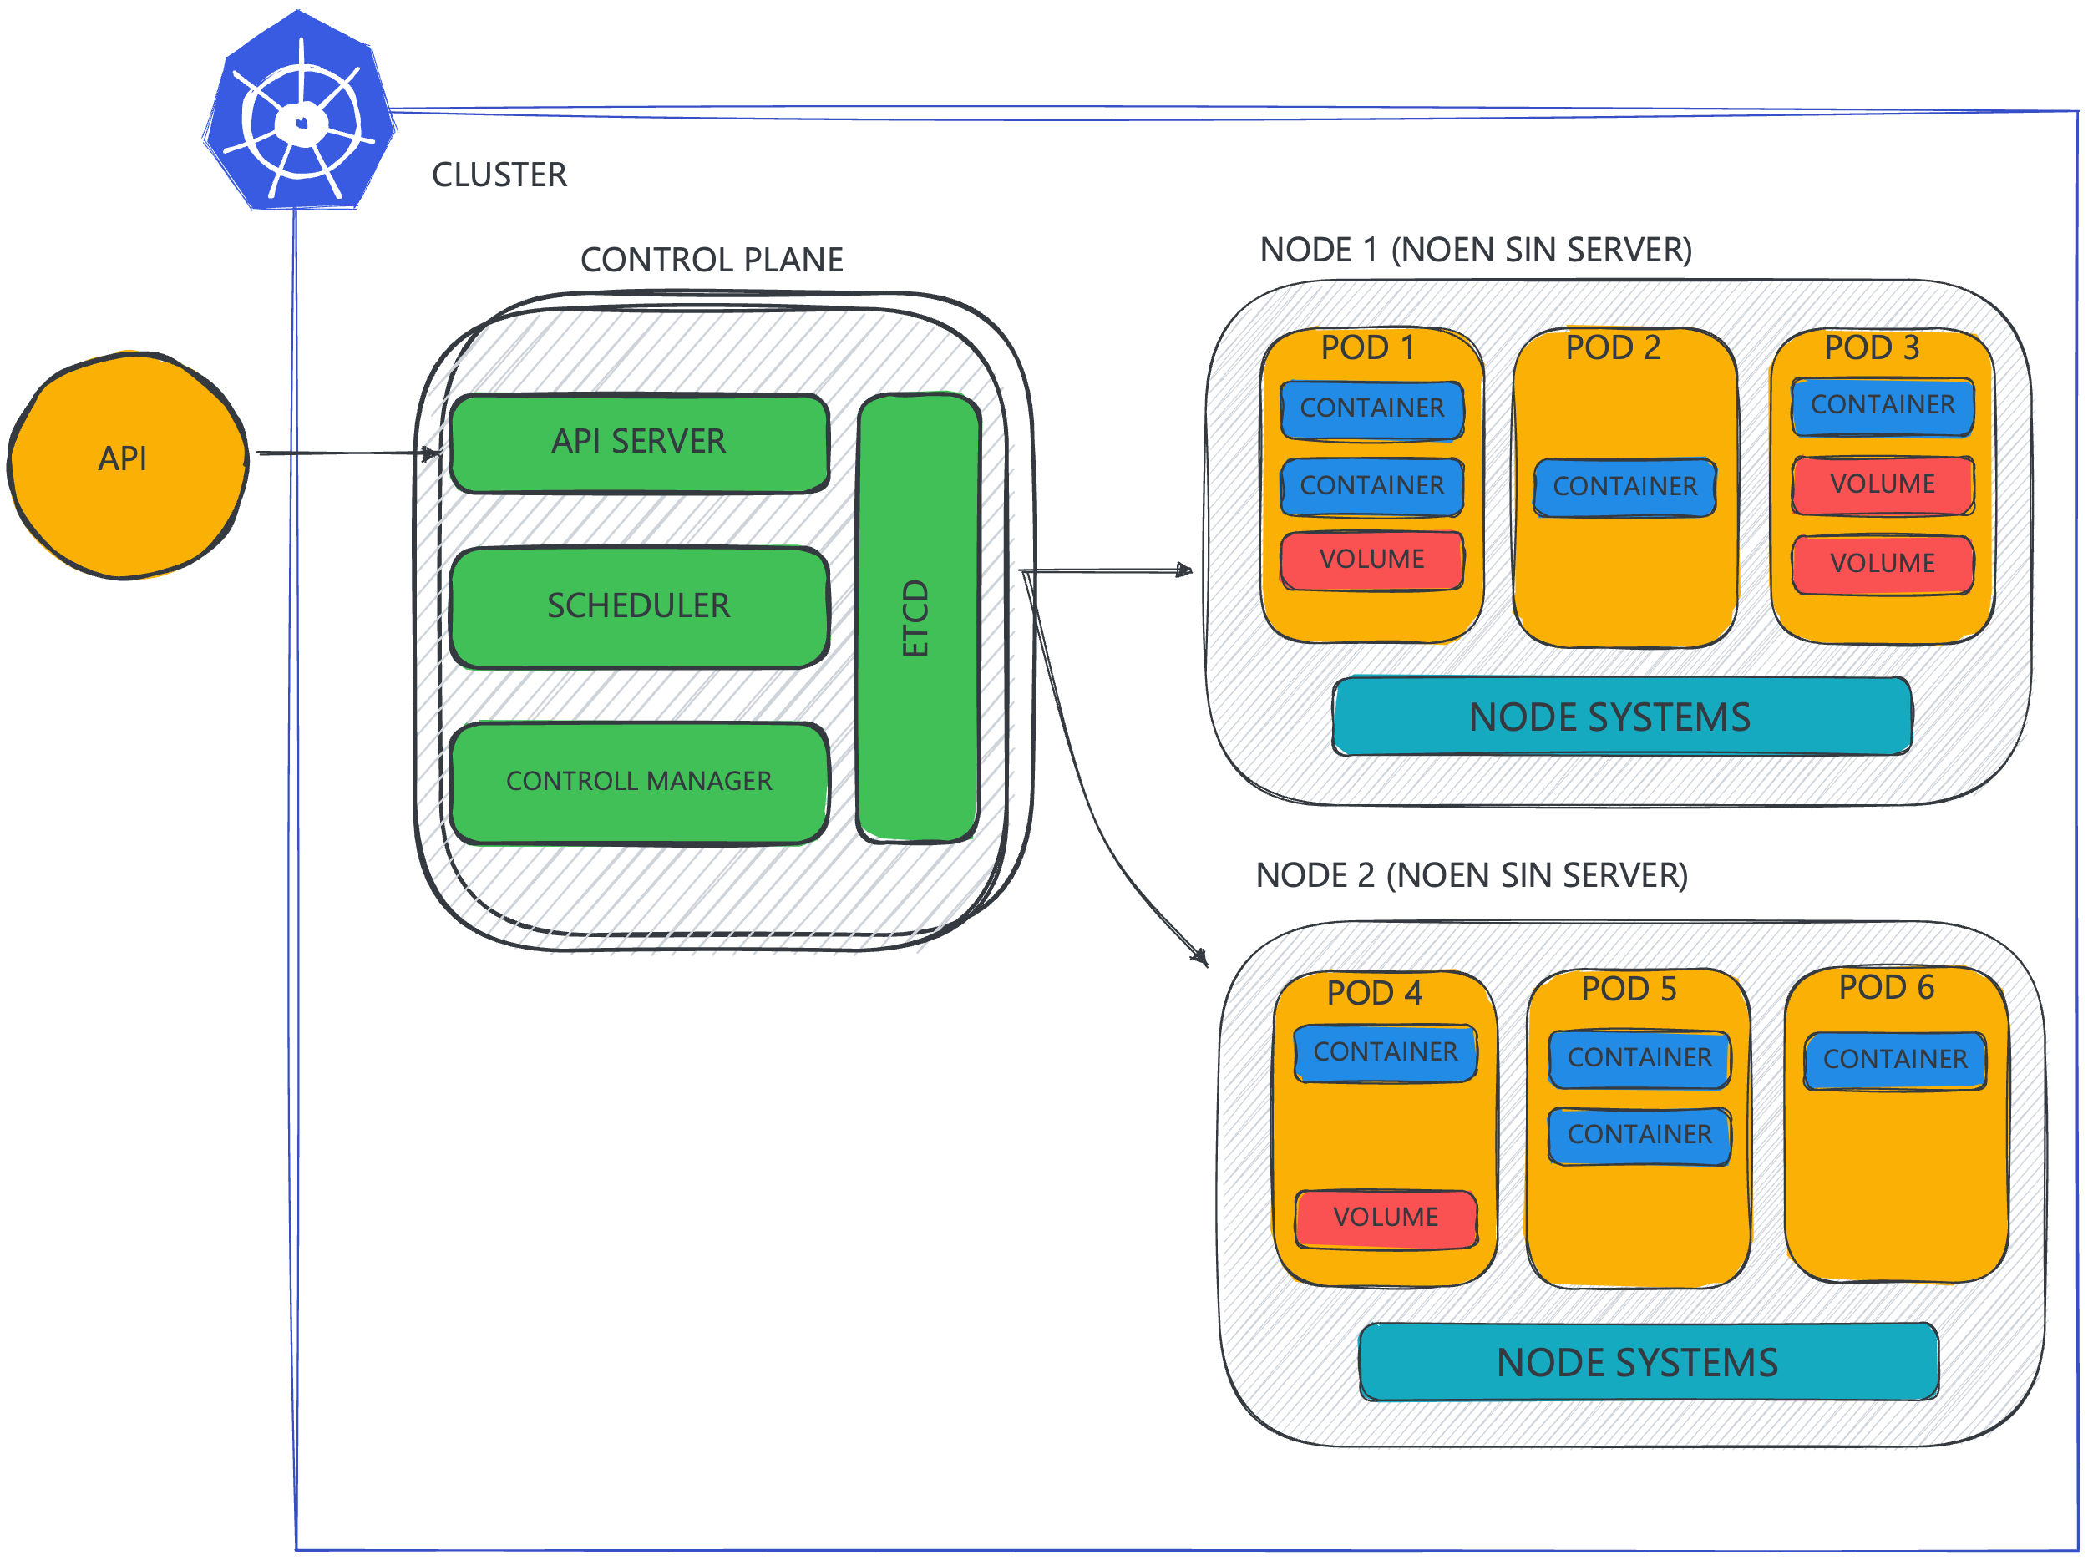
Overordnet layout
Notes:
Node systems, Kubelet & Kube-proxy
APIet er der vi kommer inn med for eksempel kubectl-kommandoer.
Det viktigste er å vite at Control Plane er delen som kontrollerer og orkestrerer clusteret. ETCD lagrer ønsket og aktuell tilstand, Scheduler spinner opp ressurser hos nodes, Control Manager styrer ting og API Server er den alle snakker sammen via.
CtrlManager og API-Server går I en loop og sjekker om ting er som de skal være, og lagrer dette I etcd

Slide 17
Pause

Slide 18
Del 2: Deployment

Slide 19

Deployments
En oppskrift for pods
En mate å deklarativt oppdatere pods
Beskriver desired state for controll mangageren
Lar oss gjøre rollout deployments
Kan automatisere to stratergier ut av boksen
Recreate
Rolling (Default)

Slide 20
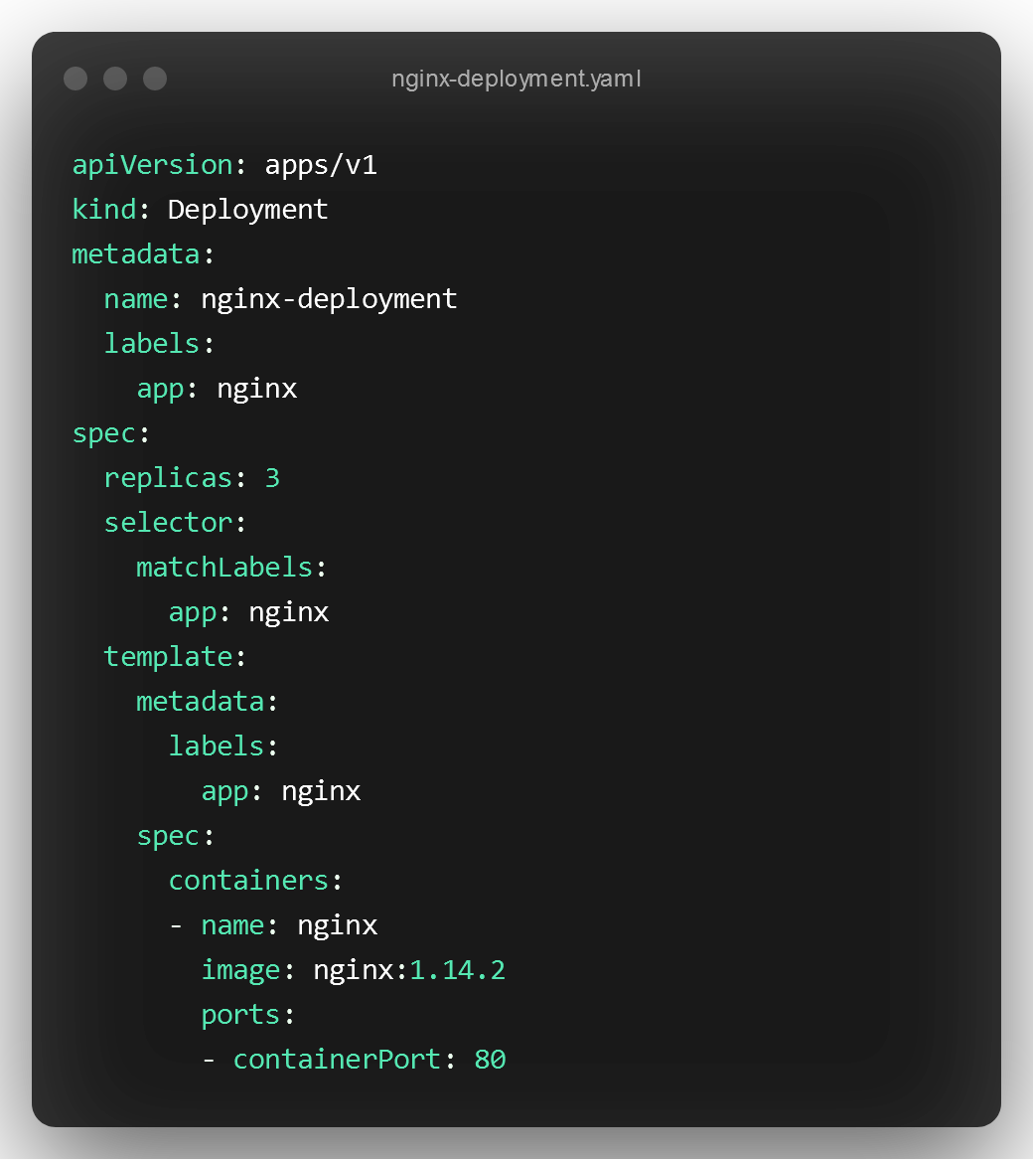
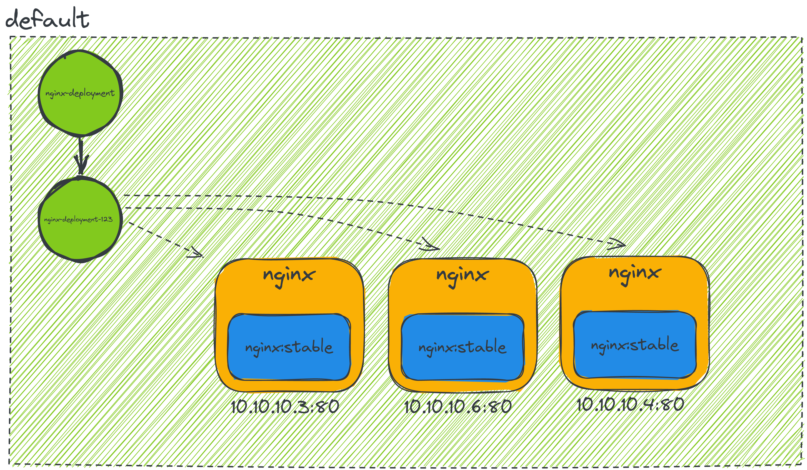

Slide 21
2.1 – Lag en enkel deployment
Sjå repo

Slide 22

Kommando struktur
Is there a method to this madness?
[command] [TYPE] [NAME] [flags]
commands
get
describe
create
delete
edit
logs*
exec
apply
Types
Pods
Services (svc)
Deployments
Namespaces (ns)
PersistedVolumes (pv)
…
* For pods (docker logs)

Slide 23
2.2 – Expose APIet utad

Slide 24
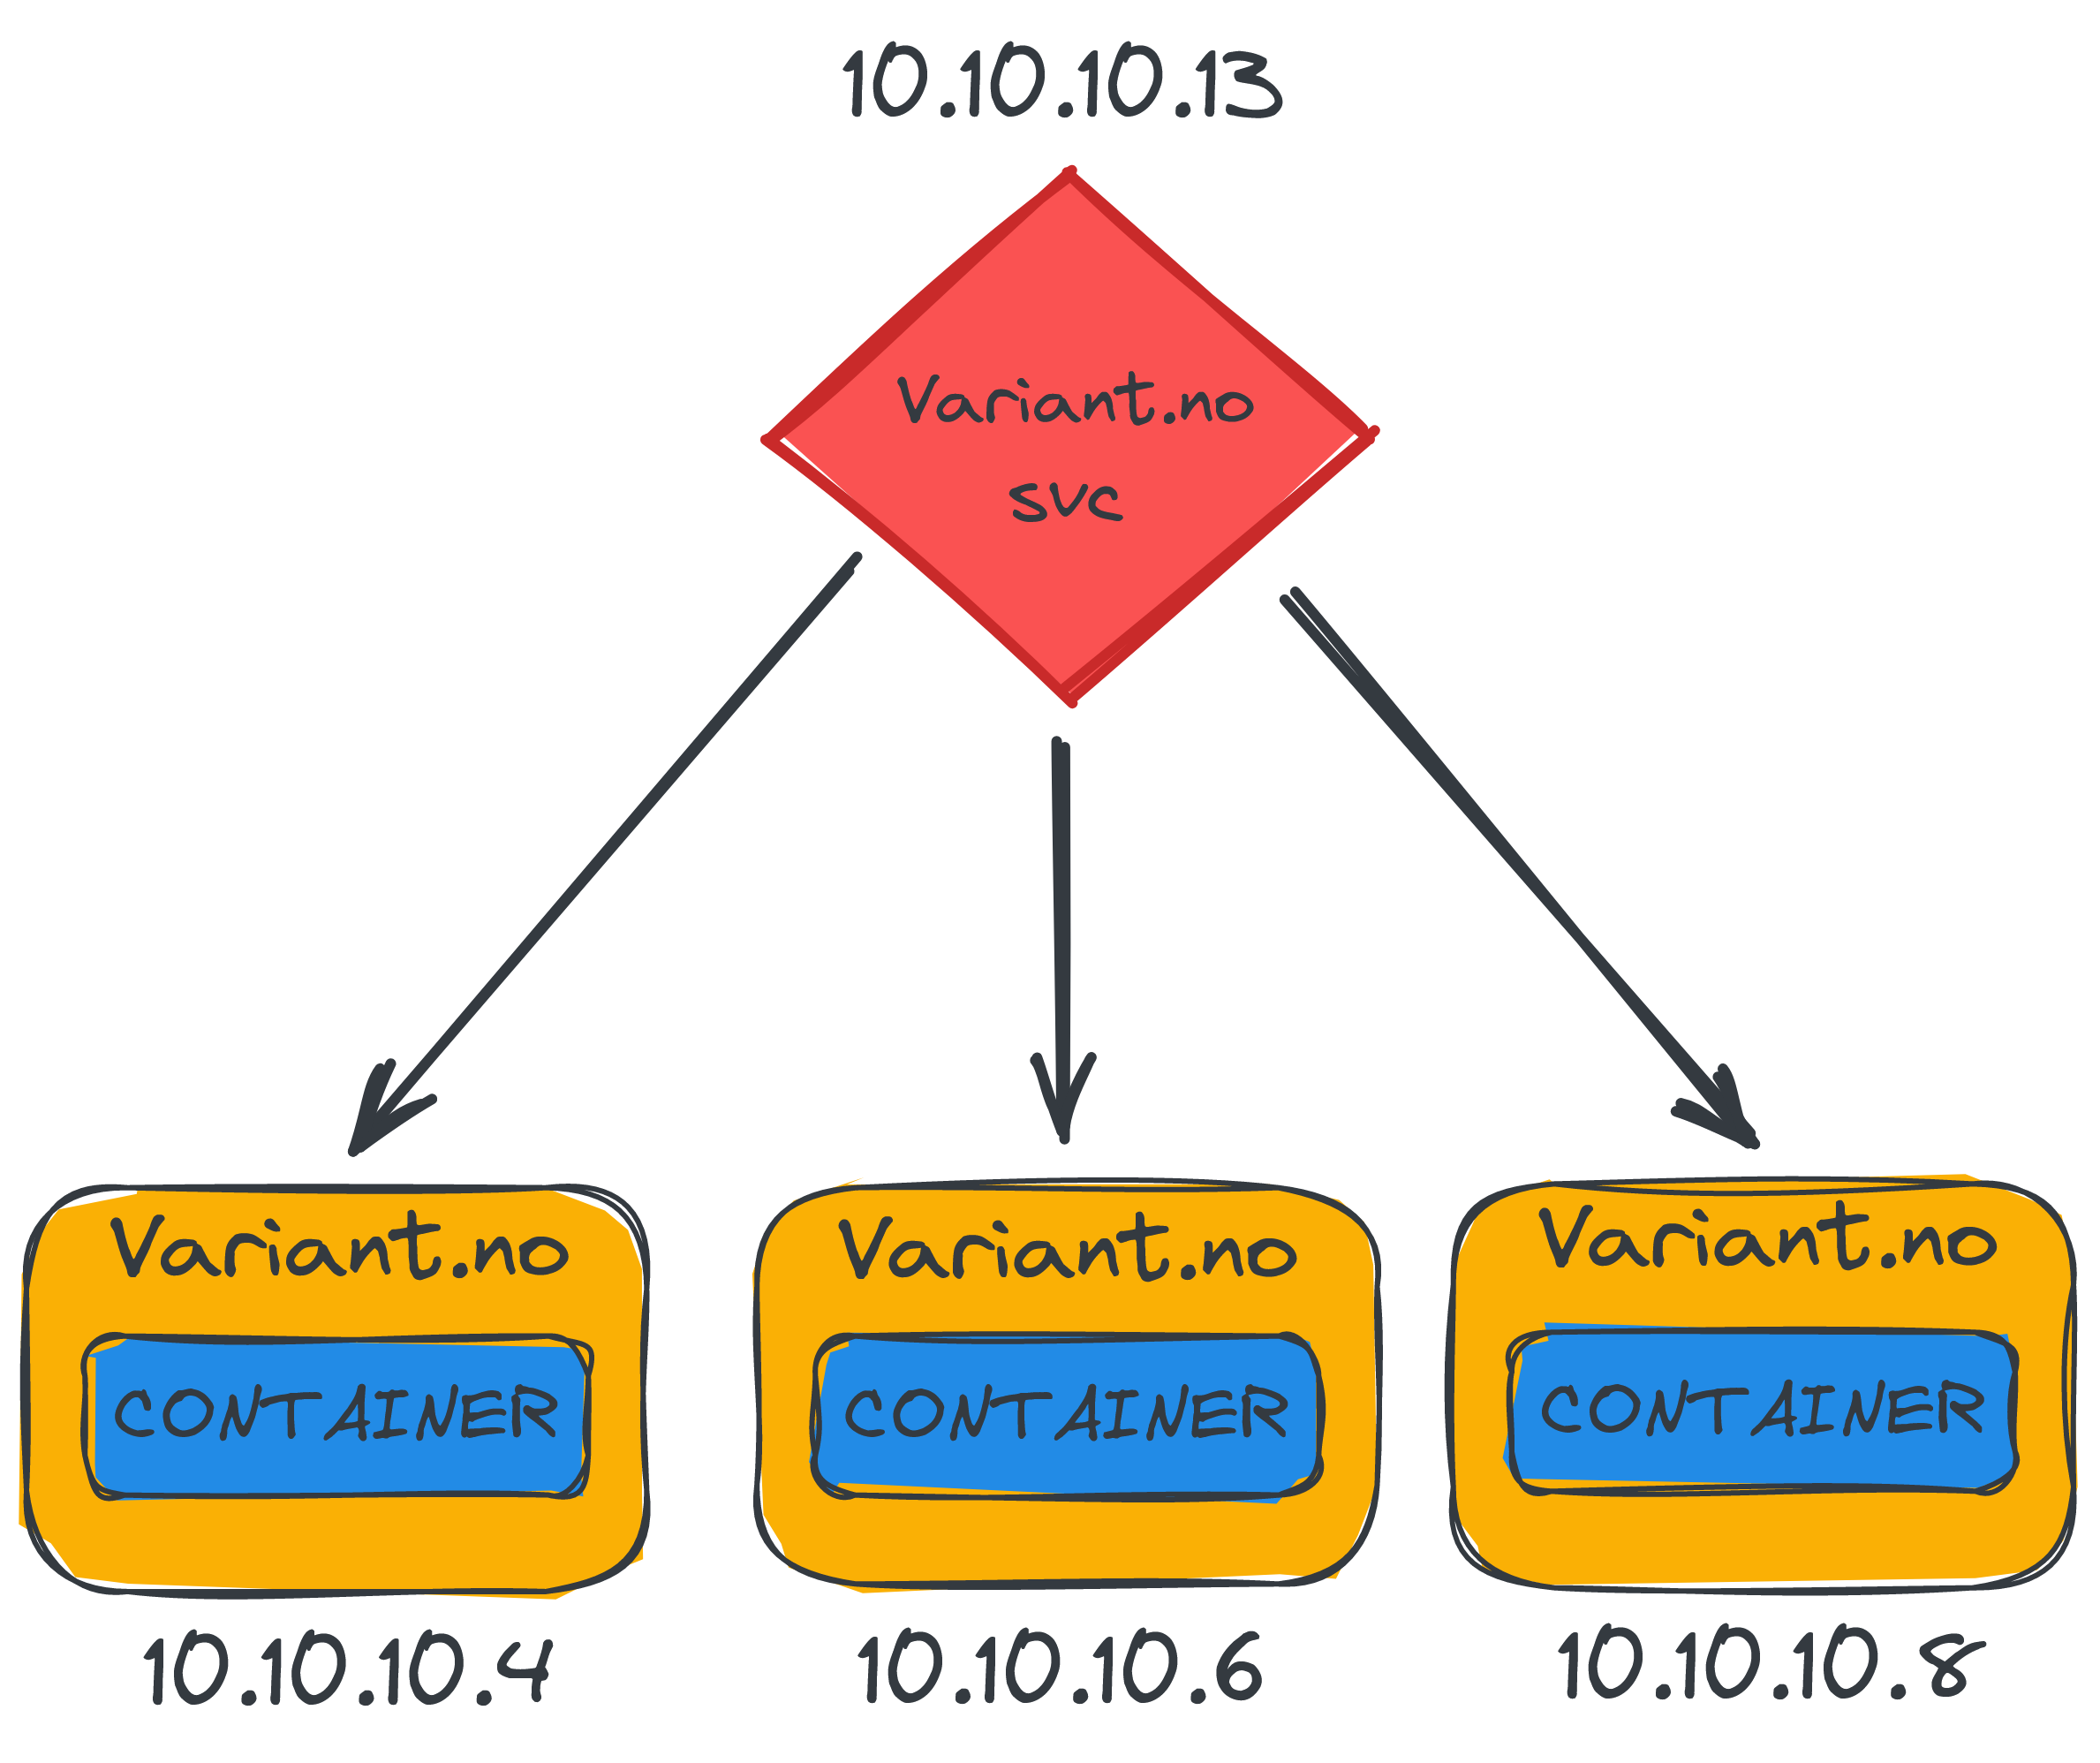
Services
«You give pods a domain-name»
Lar deg nå pods via et domenenavn
For eksempel http://my-service/ internt i clusteret
Velger én pod som stemmer med selectors
Se yaml-eksempel under /ressurser

Slide 25
Pause

Slide 26
Del 3: Robusthet, Utrulling

Slide 27
Men først – en liten recap

Slide 28
Til nå har vi
Debugget og brukt kubectl
Laget en Service som sender trafikk til podene
Laget en deployment med 2 kopier av APIet
Gitt APIet et domene-navn

Slide 29
3.1 – Liten prod-test
Hmm.. Hva kan /experimental gjøre?

Slide 30
3.2 – Følg med på appen din
Aka. ‘probes’

Slide 31
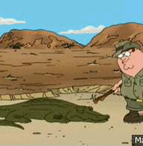
Probing: Liveness & Readiness
Readiness: Kan du begynne å ta imot trafikk?
Liveness: Funker du fortsatt?
Kan sjekke via http, kommandoer, m.m

Slide 32
3.3 - Oppdater
Husk: Domenet er knyttet til Service

Slide 33
3.3.2 – Rolling release

Slide 34
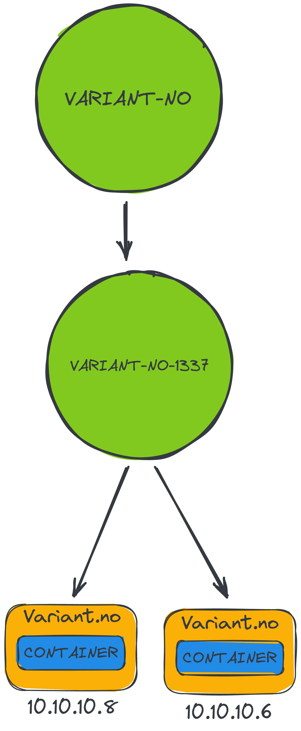
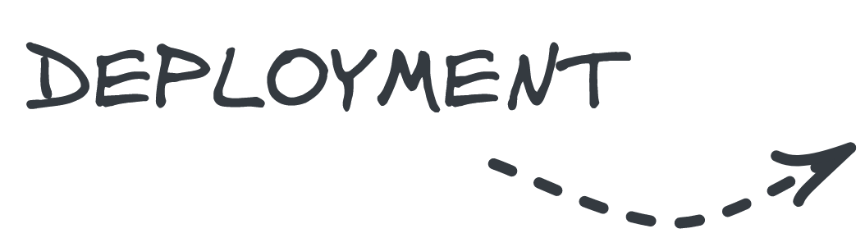

Slide 35
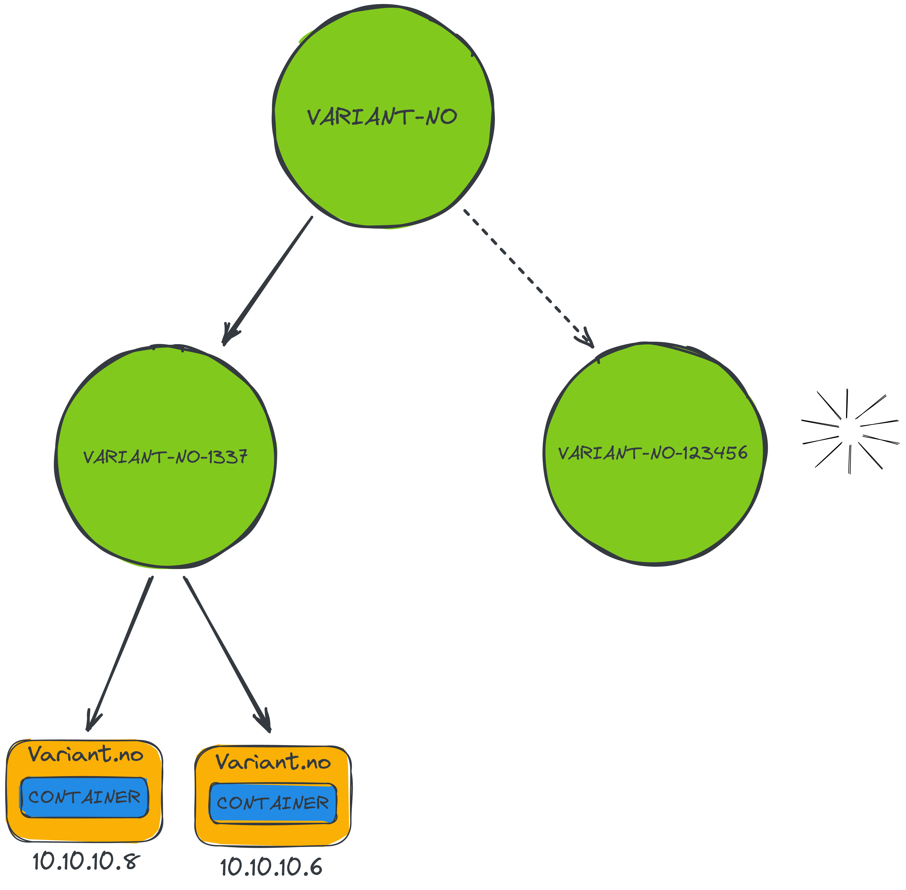

Slide 36
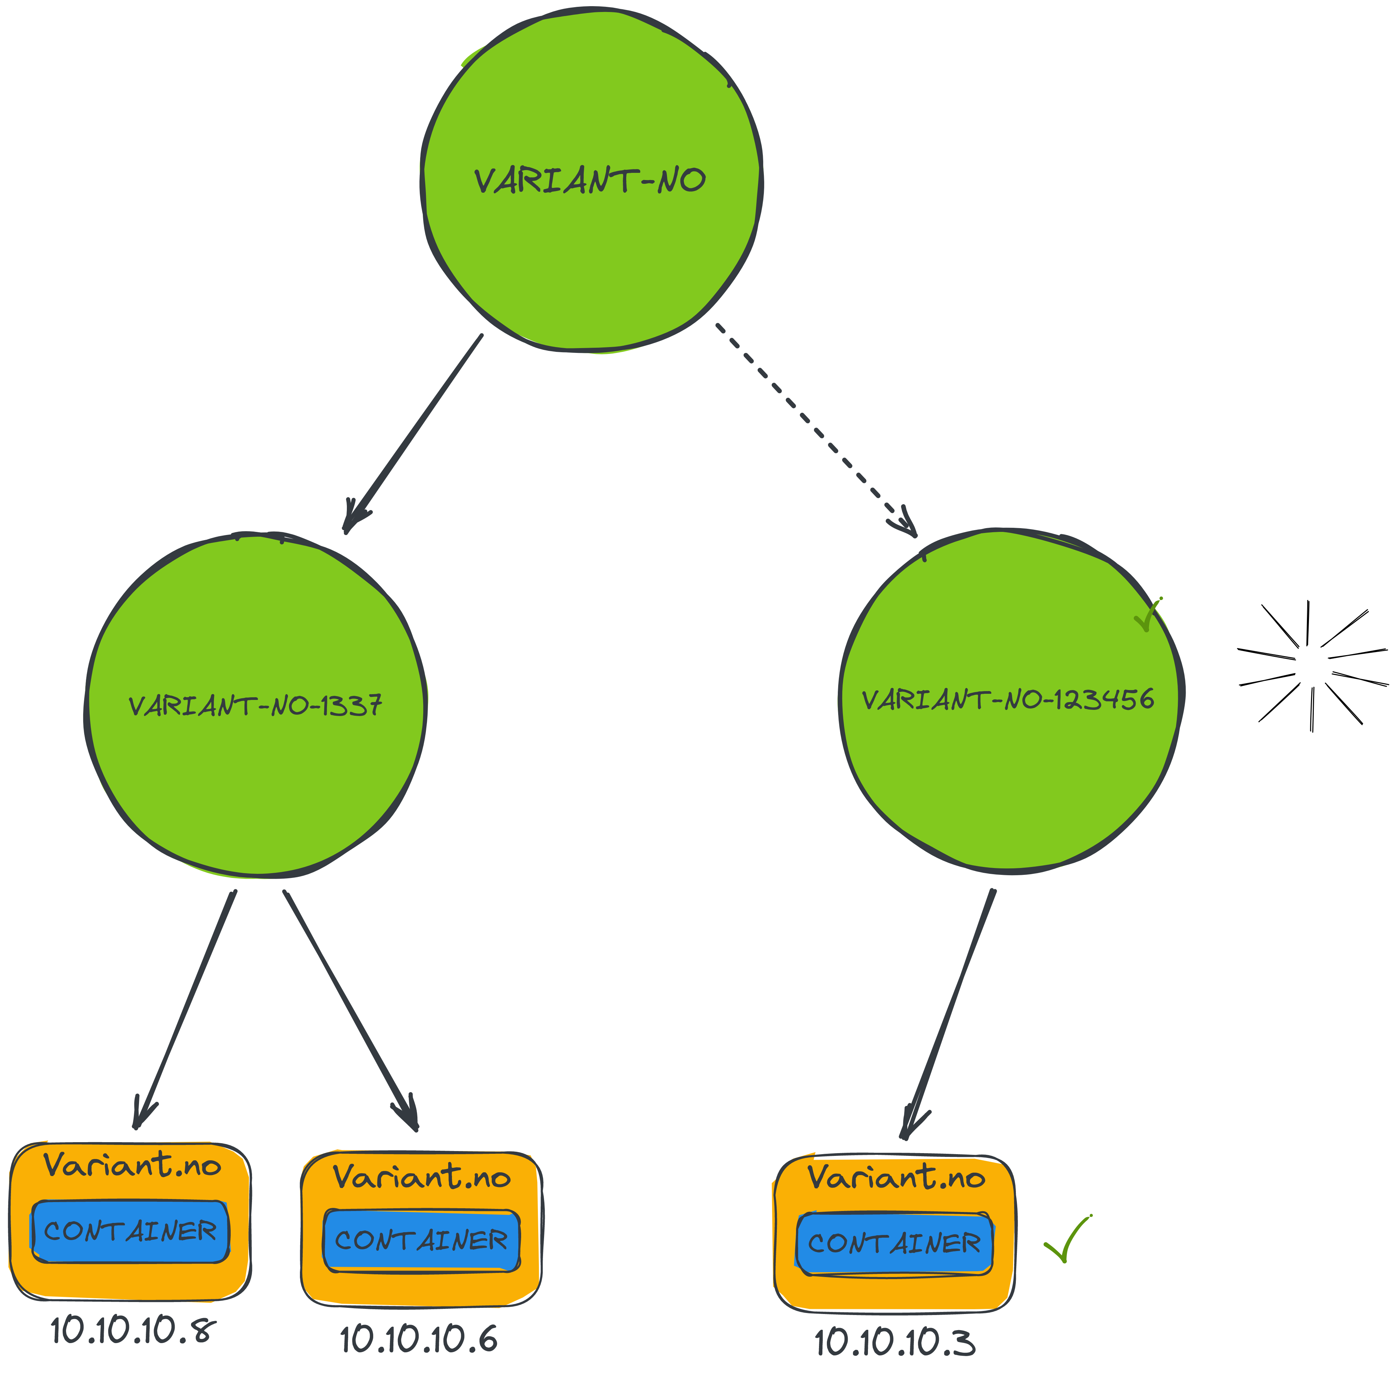

Slide 37
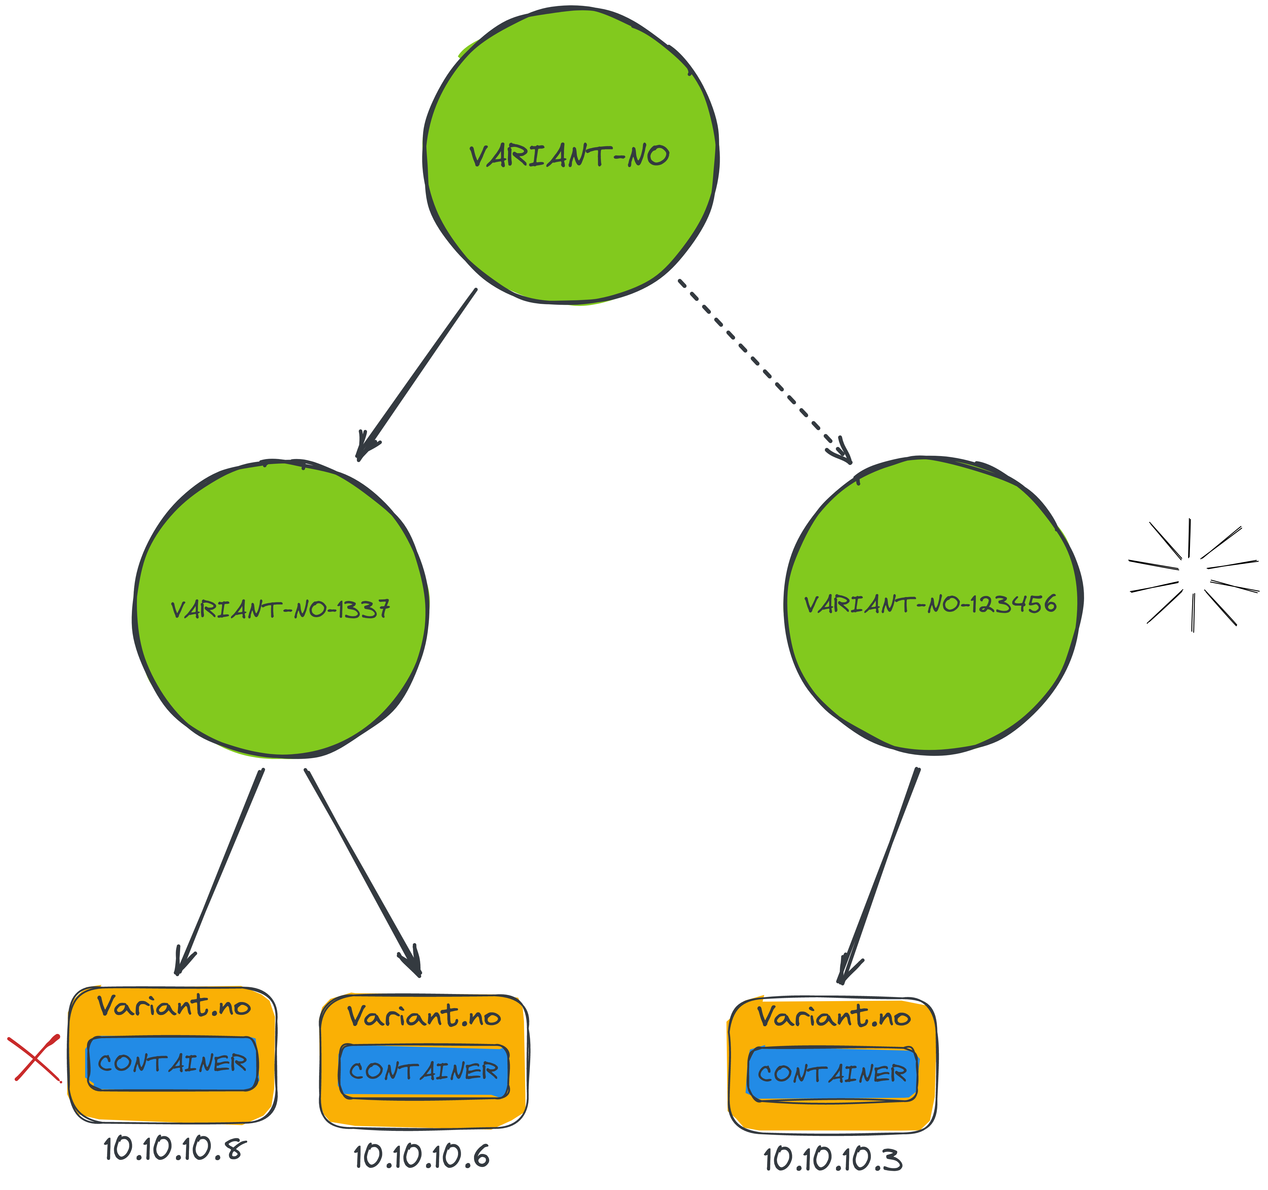

Slide 38
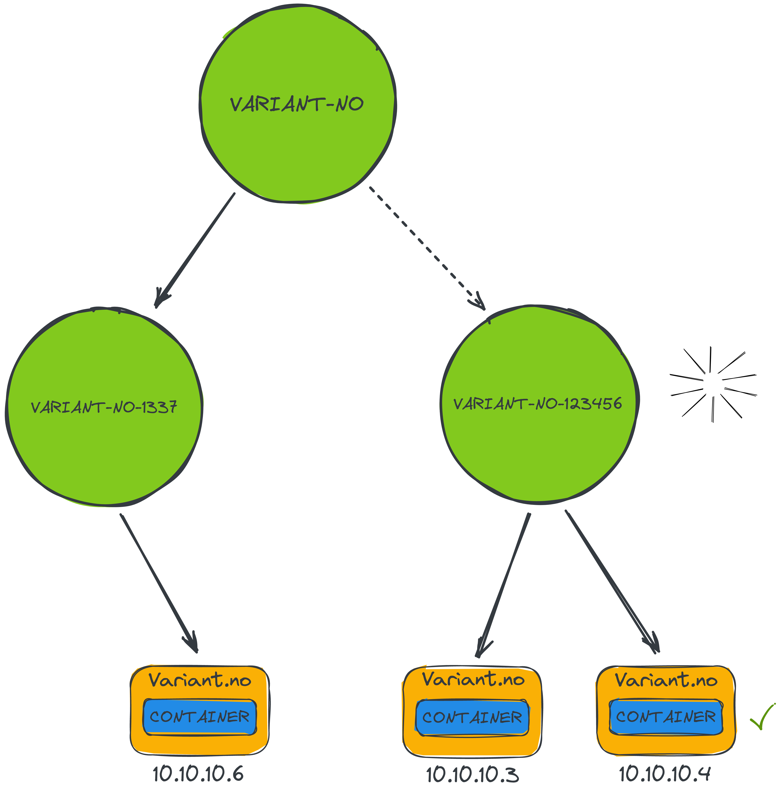

Slide 39
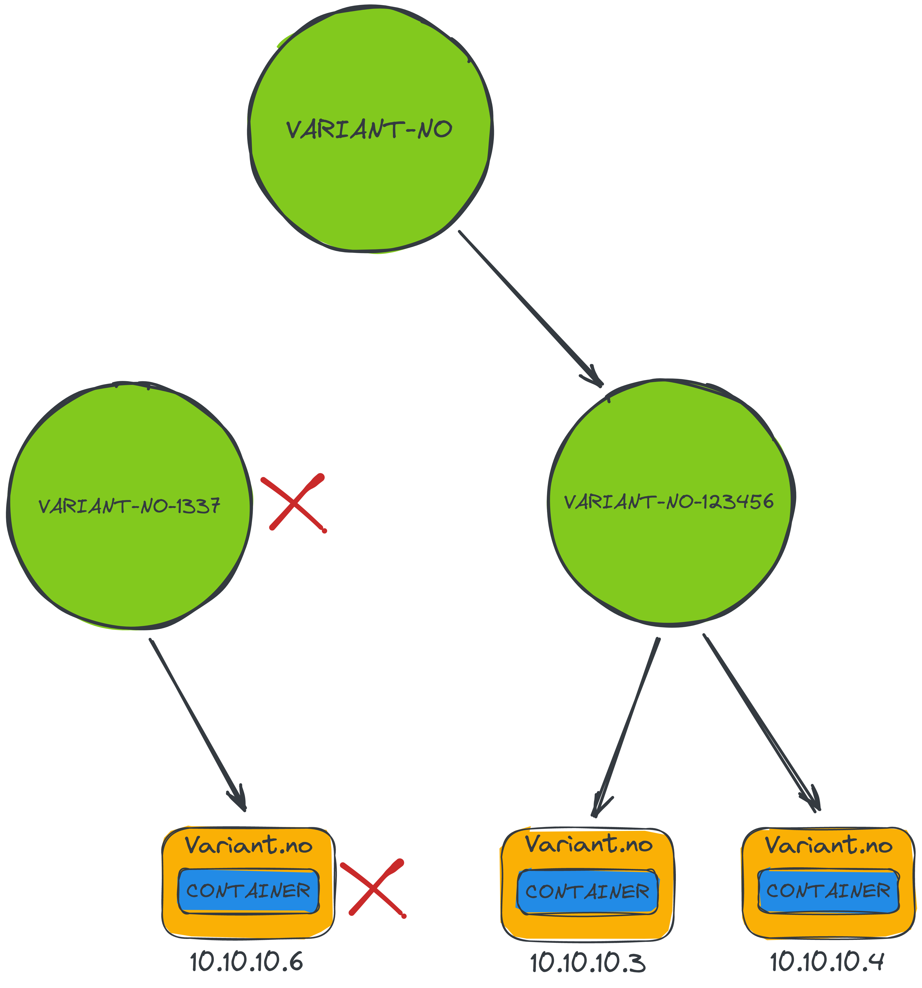

Slide 40
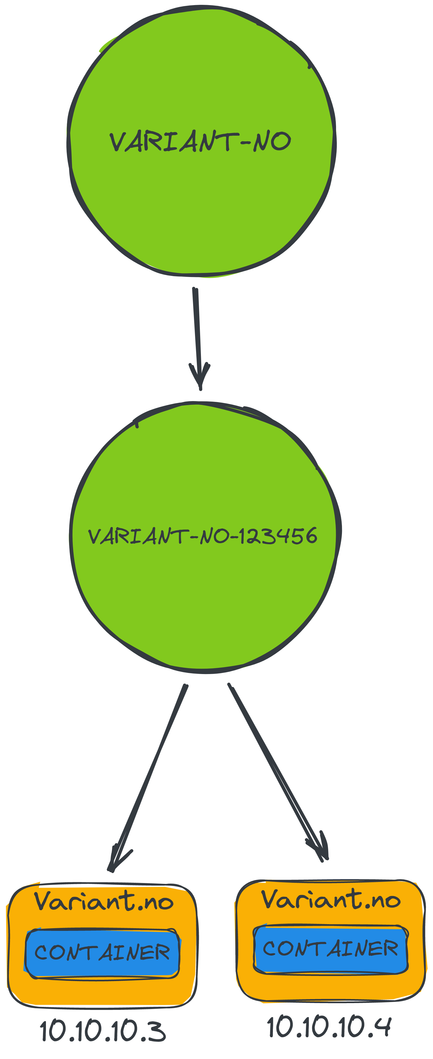

Slide 41
Avslutning

Slide 42
Hva har vi lært
Kubernets er ikke farlig (forhåpentligvis)
At i kubernetes bestiller vi hvordan ting skal se ut
Brukt kubectl til å styre appen våres
Lært om ulike byggeklosser:
Pods
Deployments
Services
Å rulle ut og tilbake

Slide 43
Videre lesing
Kubectl og terminal-skills
Skyvennlig app-design
Flere ressurstyper, som permanent lagring
GitOps og DevOps med kubernetes (Jenkins osv)

Slide 44
Takk for oss!

Slide 45
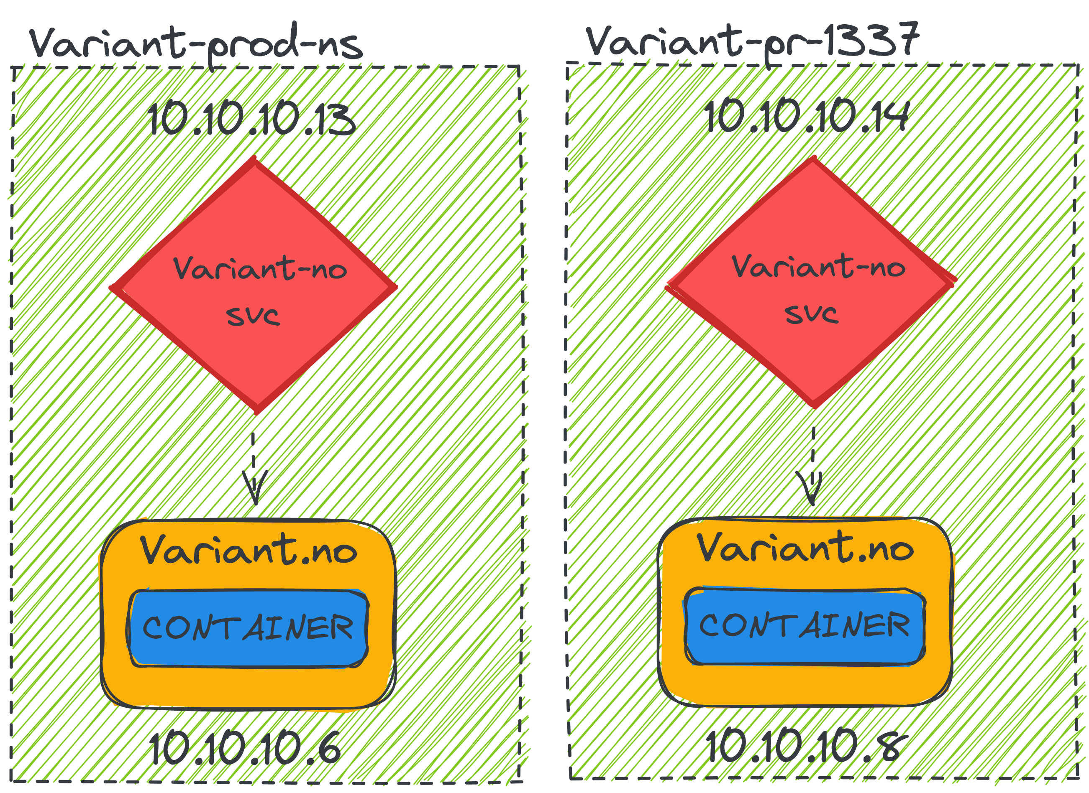
Namespaces
Minecraft fences?
En virituel isolasjon mellom en gruppe av ressurser
Ikke alle ressurser er knyttet til en ns
Alle ressurser må ha unikt navn innenfor namespaces.
DNS er unik innenfor hvert namespace
<svc>.<ns>.svc.cluster.local
Preview i Vercel (83%)
Unødvendig å overbruke

Slide 46
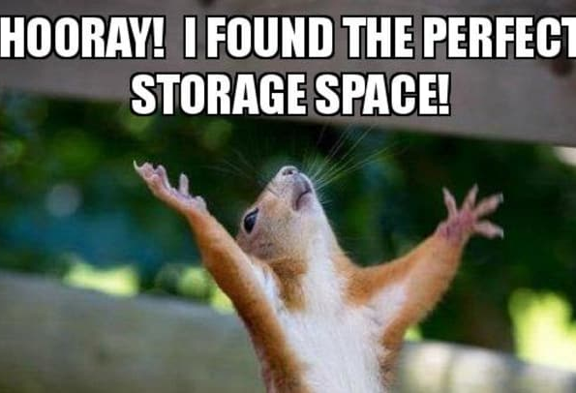
Volumes
Persistence in an ephemeral world
Tre overordnet typer
Persisted (i.e hostPath, nfs, cloud CSI)
Projected (ConfigMap & Secret)
Ephemeral (emptyDir)
SC -> PV -> PVC -> Pod

Slide 47
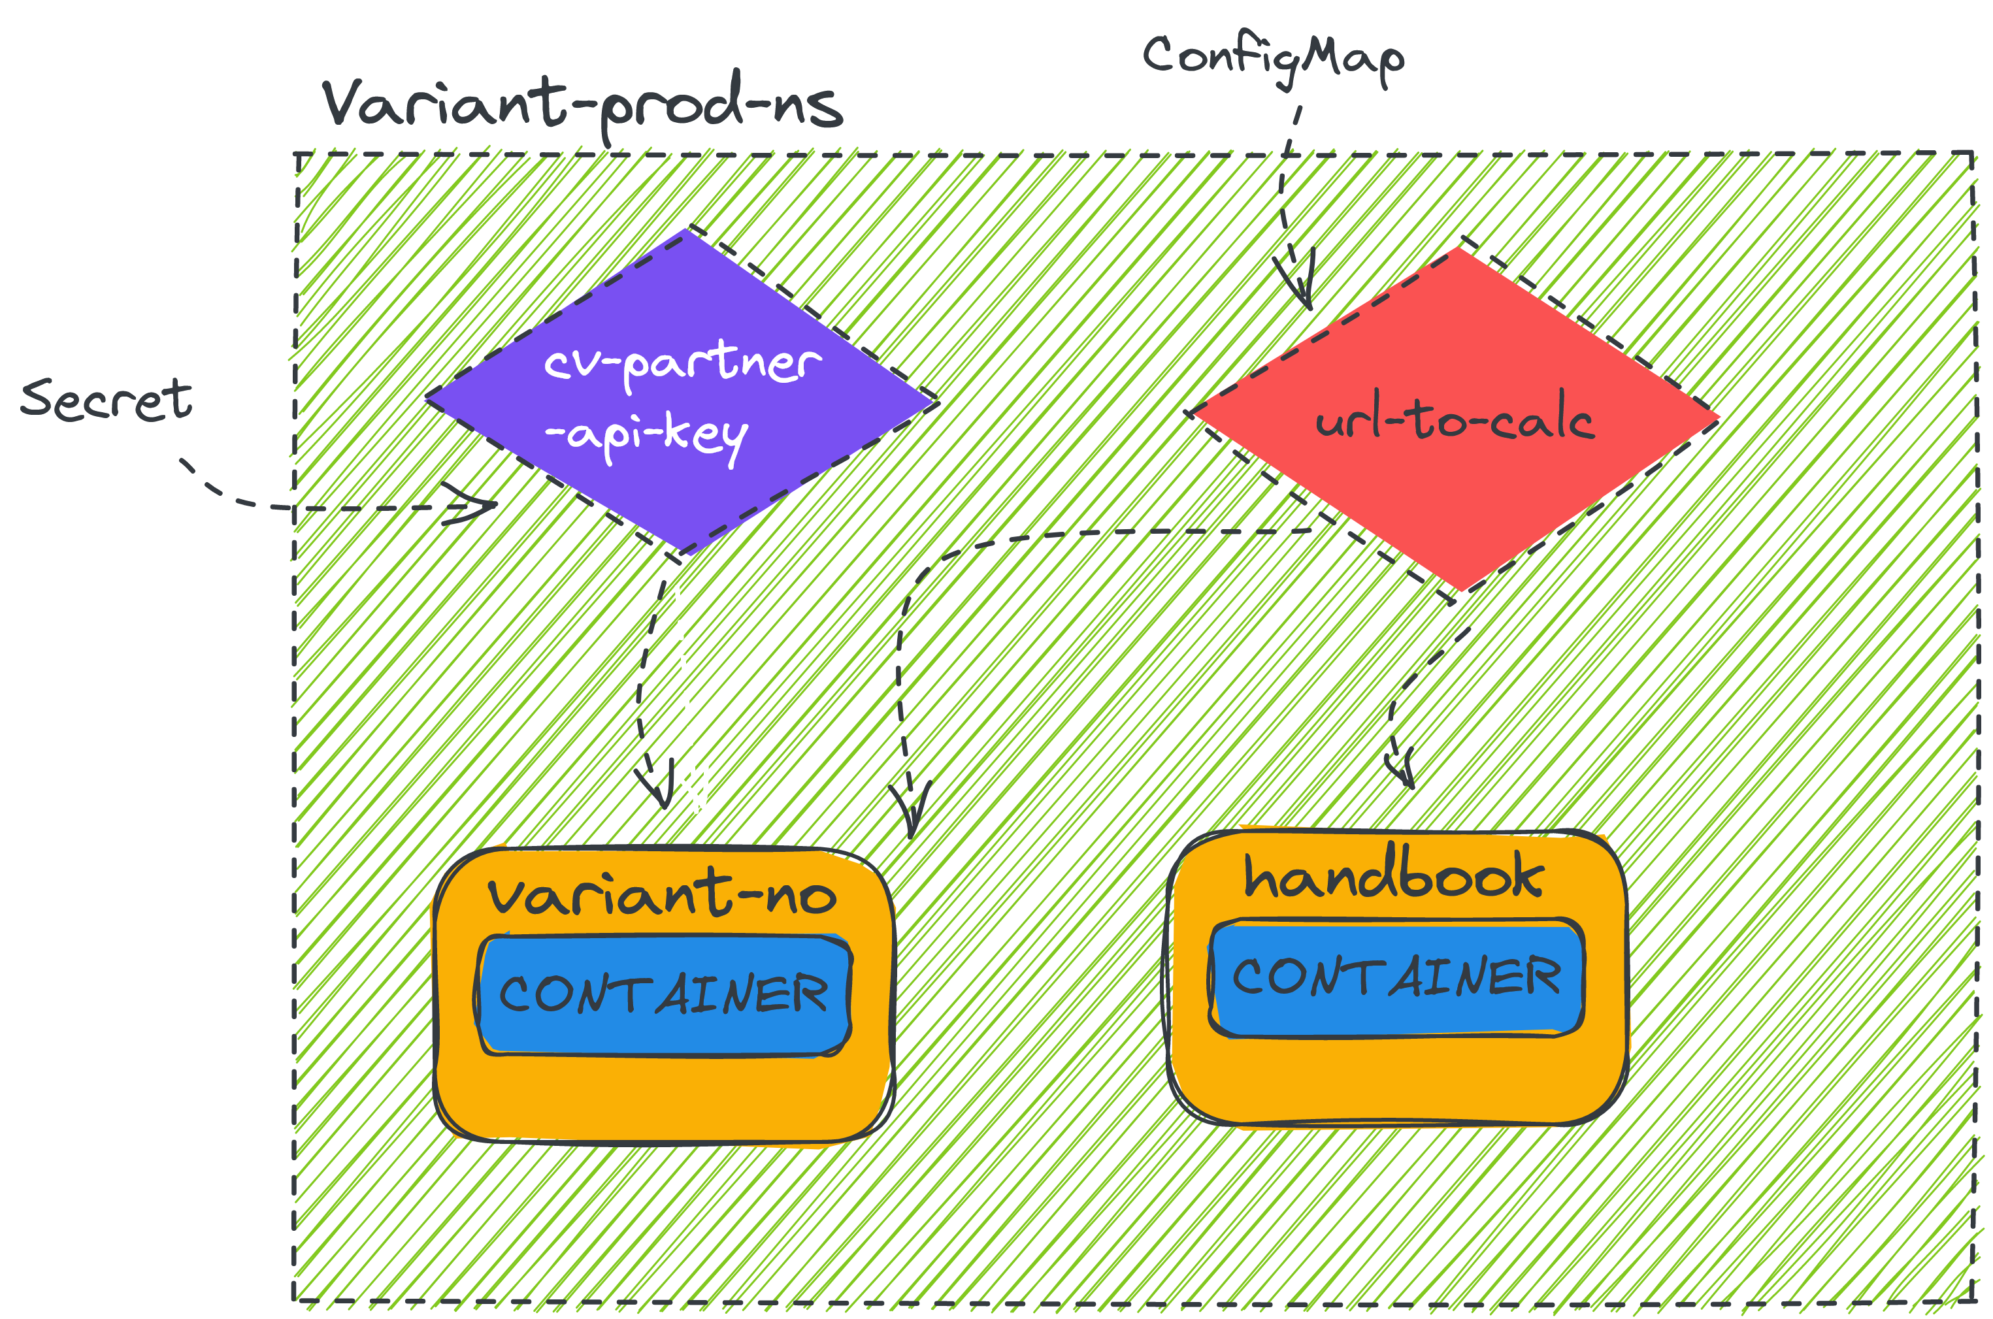
Secrets & ConfigMap
Vår mate på å lage egen konfigurasjon for poder, uten å må lage nye.
ConfigMap & Secret er det samme, bare annen rollestyring. (dobbelsjekk)
Sops (FluxCD)
SealedSecrets

Slide 48
Let’s play

Slide 49
Getting started
Start ditt miljø
MiniKube *
Docker Desktop – Kubernetes **
Kind (Kubernetes in Docker)
MicroK8s
Alias kubectl til noe kortere i.e k
Varm opp med 5 runder med TypeRacer på ditt keyboard til 4k

Slide 50
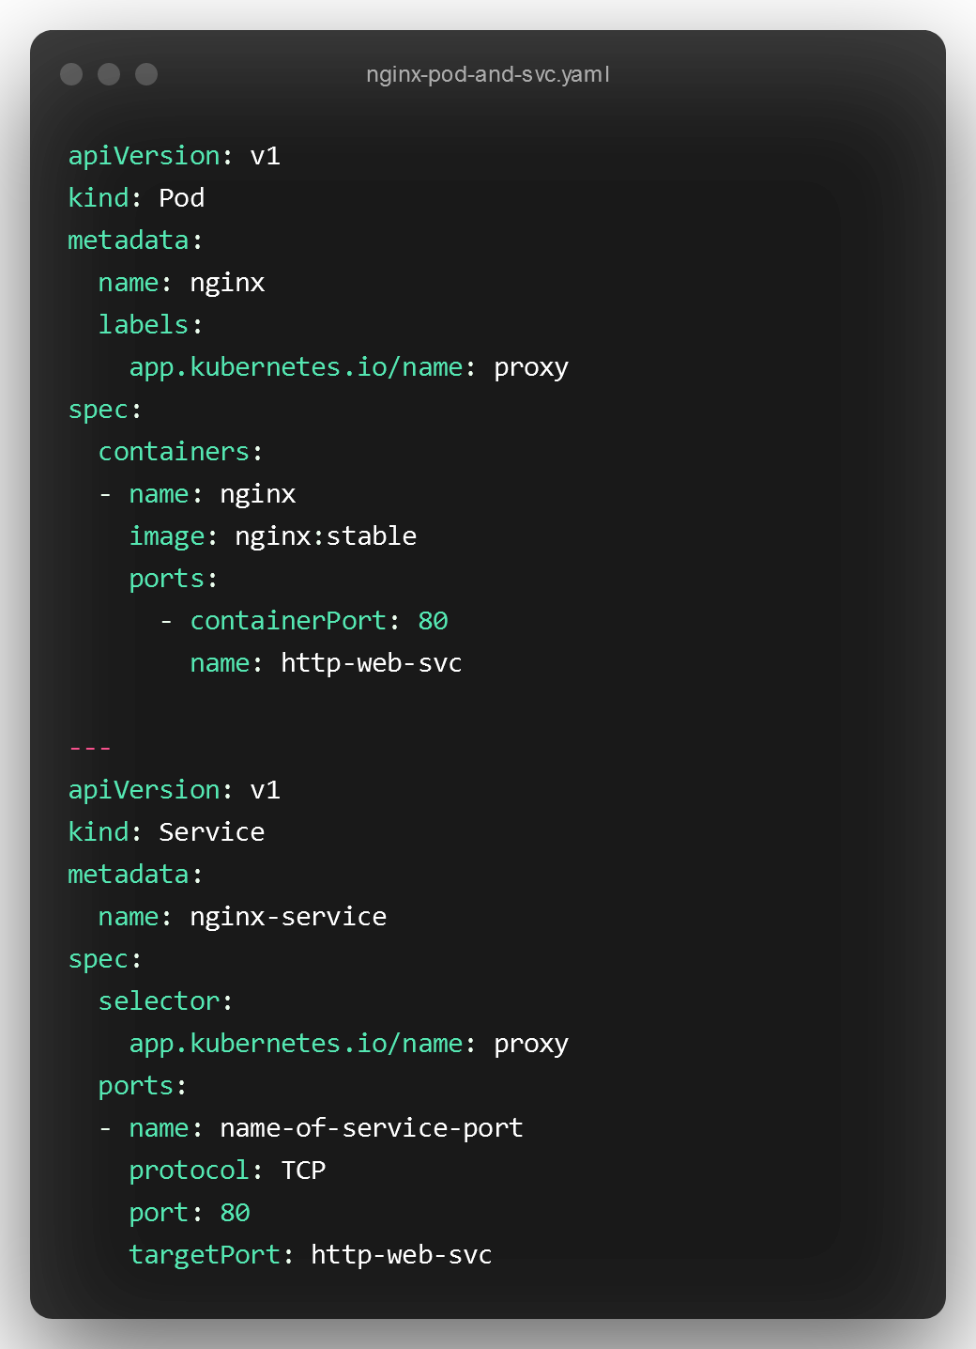
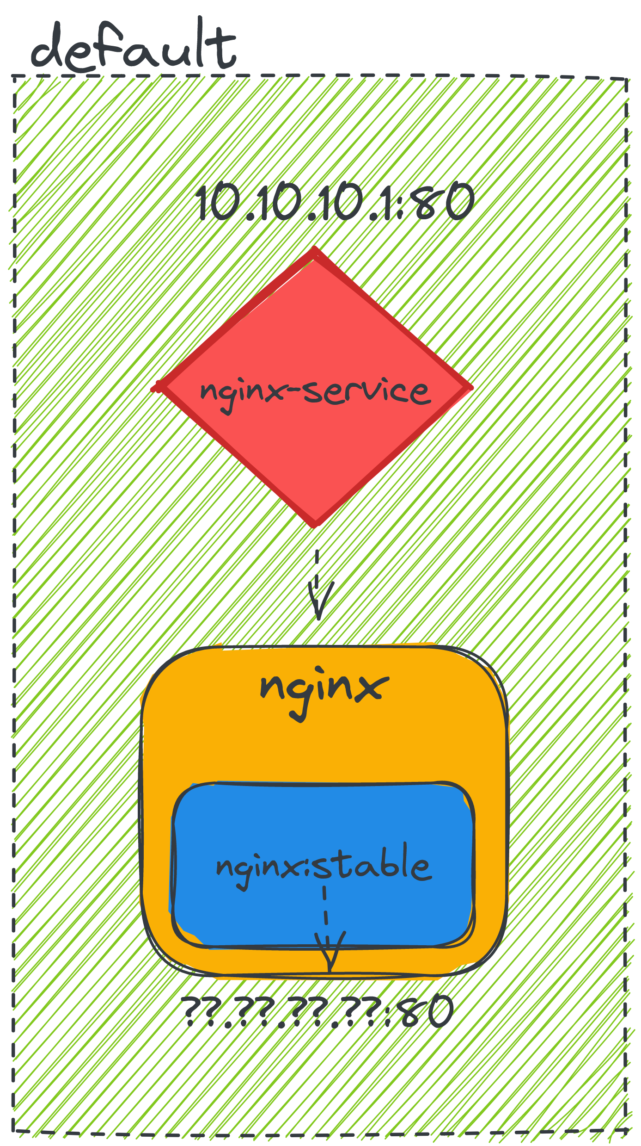

Slide 51
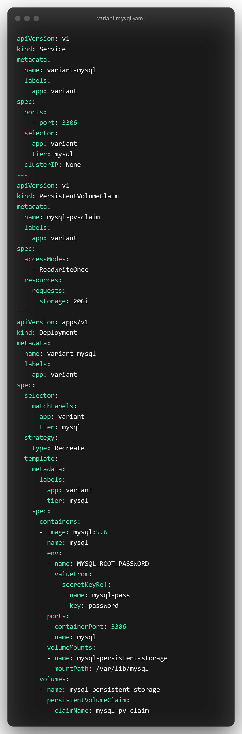
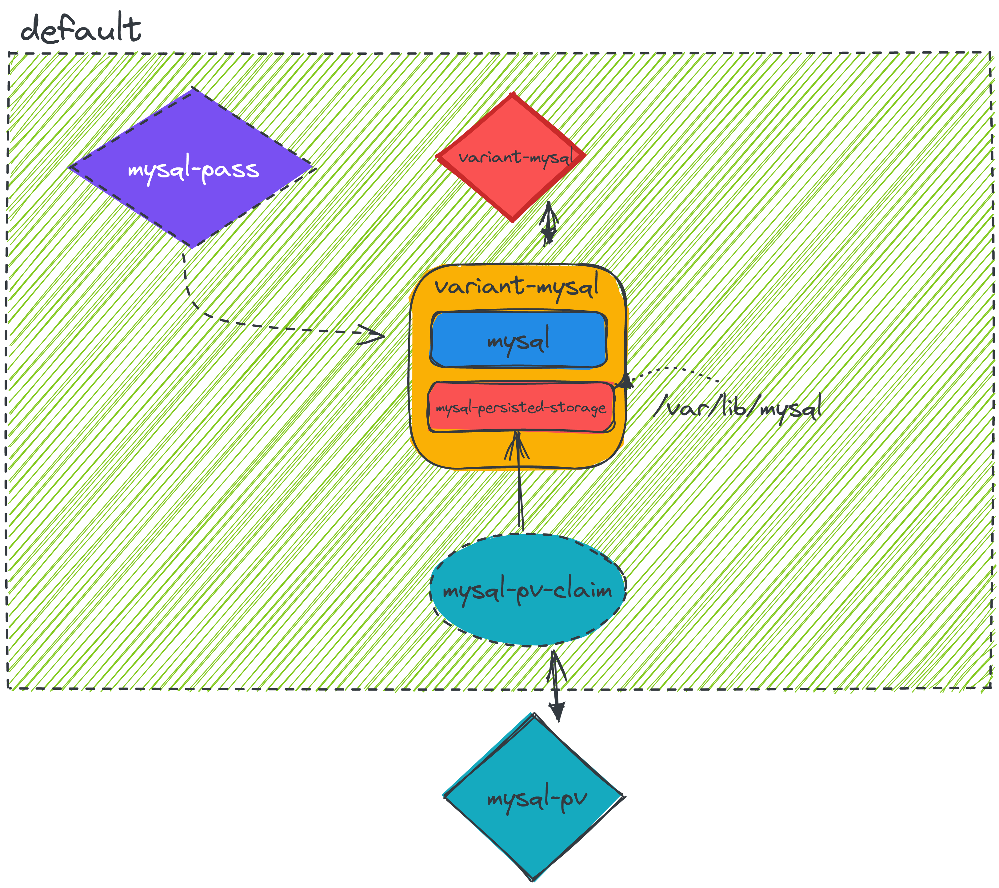

Slide 52
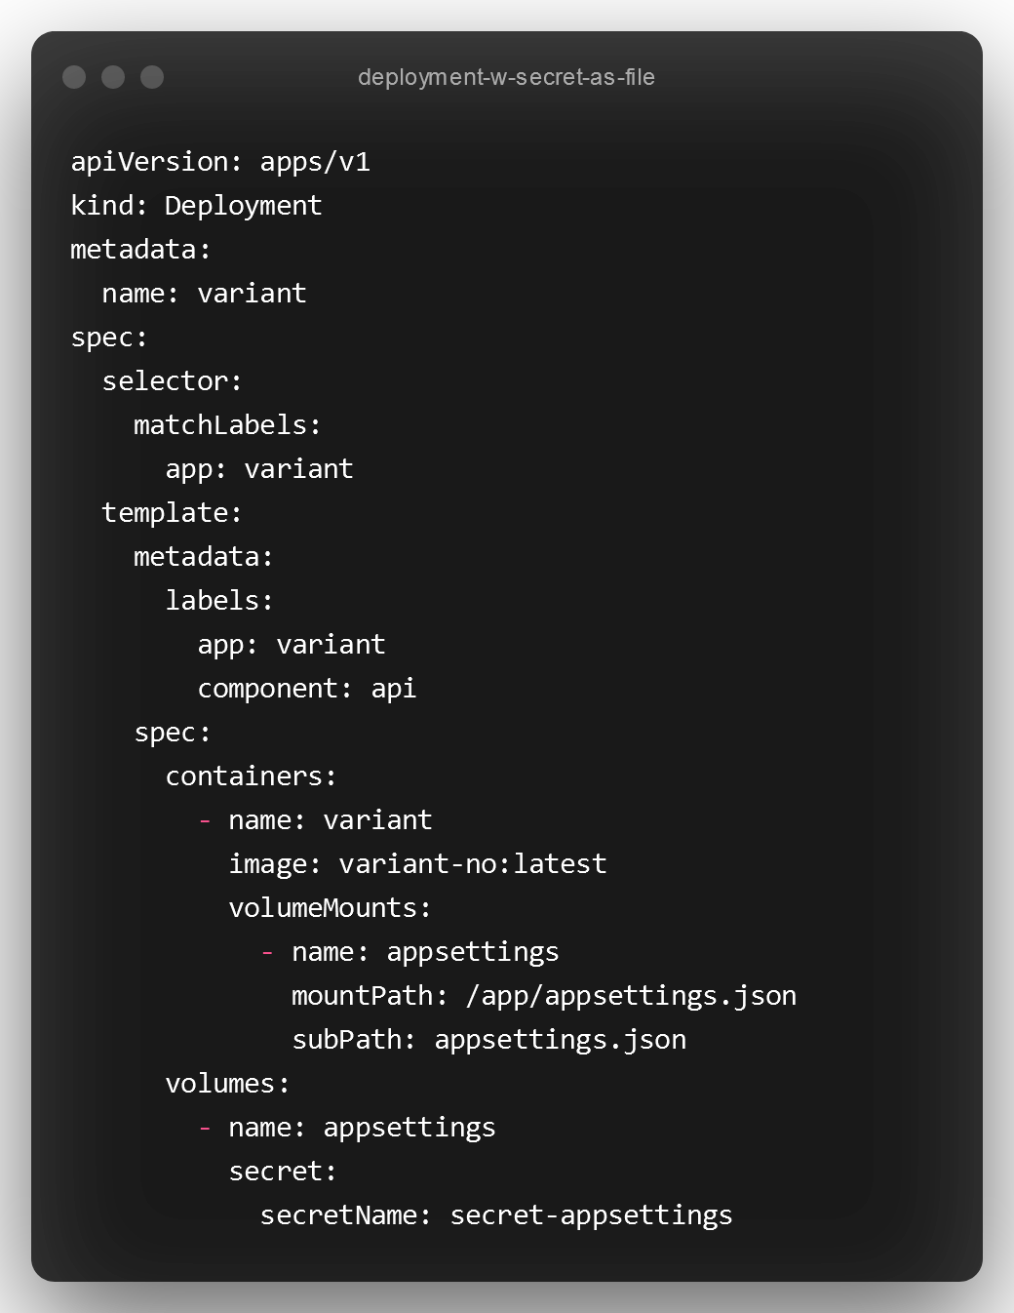

Slide 53
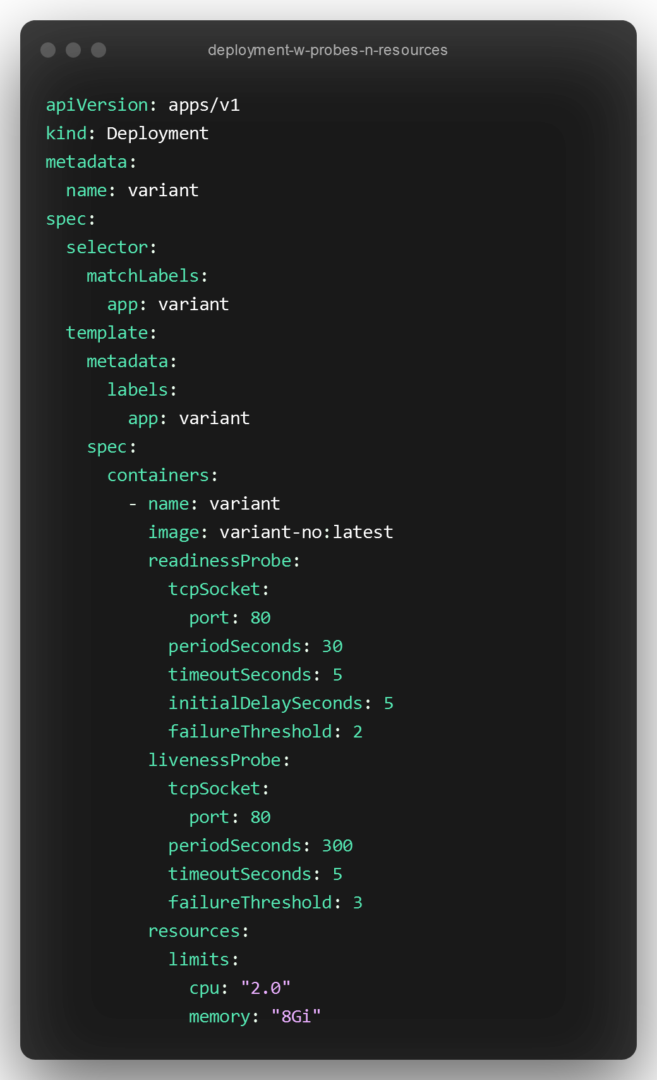

Slide 54
Veien videre
Unngå Helm (jQuery of k8s)
Kubernetes docs
Kustomize /
kpt
CNCF Landscape
https://kubernetes.io/
Kustomize docs
landscape.cncf.io
kpt.dev

